Slide 1
Excentrikus kontrakció

Slide 2
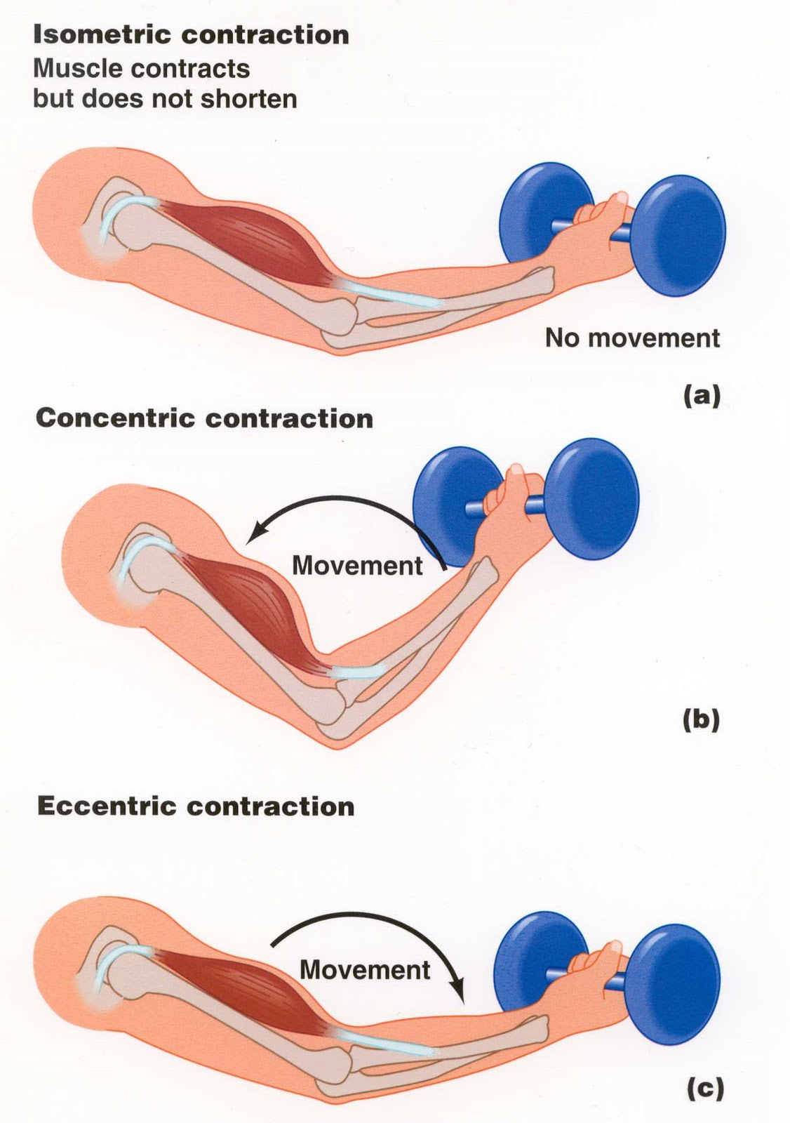

Slide 3

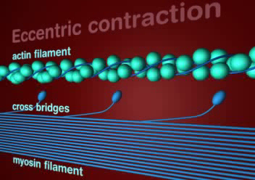
Excentrikus kontrakció

Slide 4

Mivel a külső erő nagyobb, mint az izom által kifejthető legnagyobb erő adott izomhosszon és adott pillanatban az izom megnyúlik miközben a feszülése megnő.

Slide 5
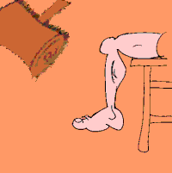

Slide 6
Az izomfeszülés növekedésének okai
a passzív elasztikus elemek ellenállása
Új motoros egységek bekapcsolódása
A bekapcsolt motoros egységek tüzelési frekvenciájának növekedése

Slide 7
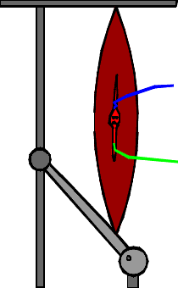
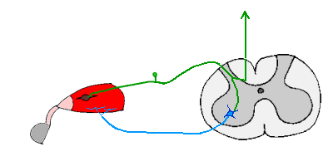
Intakt izomban a nyújtás kiválthatja a nyújtási reflexet,
A nyújtásos reflex hatására az izom feszülése növekszik (több motoros egység kerül bekapcsolásra és/vagy a működő motoros egységekben több kereszthíd kapcsolat keletkezik
amely bizonyos feltételek alatt növelheti az izom feszülését.

Slide 8
Az aktív feszülésnövekedés mértéke függ
az izomhossztól
a megnyújtás sebességétől
az izom kezdeti feszülésétől
a nyújtást megelőző feszülés növekedés nagyságától (RTD)

Slide 9
Az izmok excentrikus kontrakció alatt 1,2-1,8-szor nagyobb erőkifejtésre képesek, mint izometriás kontrakció során

Slide 10
Hol raktározódik az elasztikus energia az izomban?
Rövid nyújtás:
sorba kapcsolt elasztikus elemekben (pl. inak)
Hosszú nyújtás:
sorba kapcsolt elasztikus elemekben (pl. inak, kereszthíd)
Párhuzamos elasztikus elemekben (pl. izompólya, rost membrán)

Slide 11
Hosszú nyújtás
IC
EC
F_{ex}

Slide 12
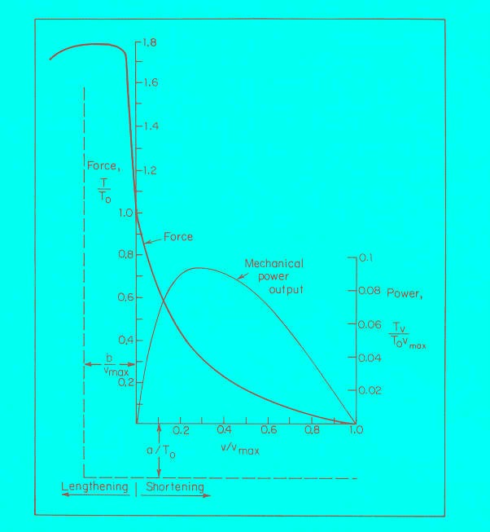
Hill 1938
Béka gastrocnemius
F_{ec} / F_{ic} = 1.8

Slide 13
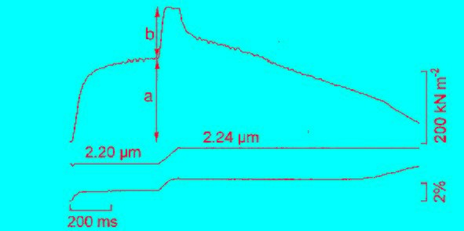
Gyors feszülésnövekedés
Teljes feszülés (erő) növekedés: F_{ecc} - F_{ic}
Aktív feszülés
Passzív feszülés!
Short range stiffness (rövid kiterjedésű feszülésnövekedés):
dF_{ecc}/dt

Slide 14
Teljes feszülés (erő) növekedés: F_{ecc} - F_{ic}
Short range stiffness (rövid kiterjedésű feszülésnövekedés):
dF_{ecc}/dt

Slide 15
Edman et al. 1978
Single fiber from frog sartorius
F_{ec} / F_{ic} = 1.4 - 1.8

Slide 16
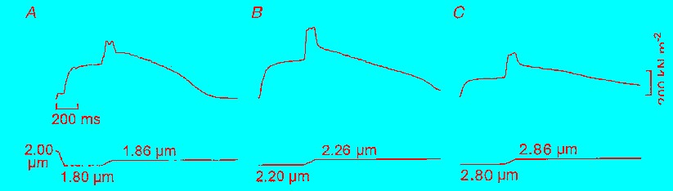
Edman et al. 1999
Az izom pillanatnyi hosszának hatása a feszülés növekedésre
1.4
1.6
1.8

Slide 17
Rövid nyújtás
IC
EC
F_{ex}
A kontraktilis elemek hossza csökken

Slide 18
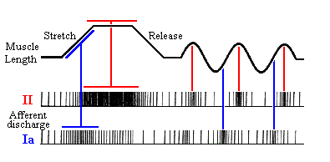
Firing rate of MUs

Slide 19
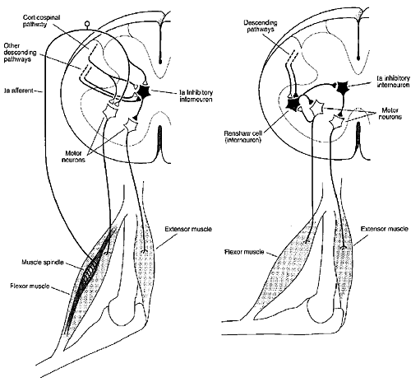
Stretch reflex

Slide 20
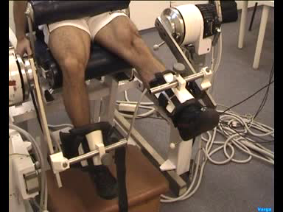
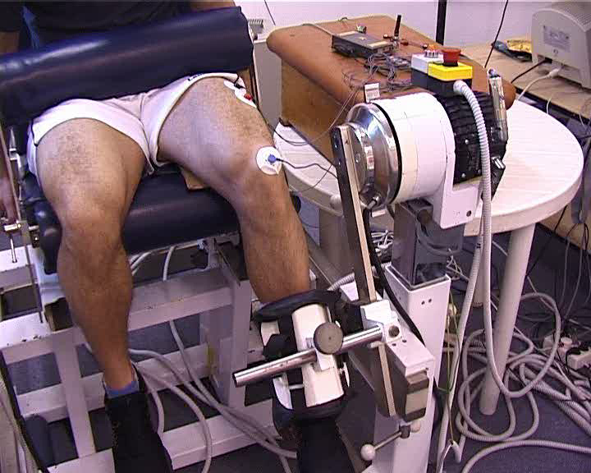
Akaratlagos izomkontrakciók

Slide 21
Az izom kezdeti feszülésének hatása az excentrikus forgatónyomatékra
100 %
80 %
60 %
40 %
20 %

Slide 22
A forgatónyomaték kifejlődésére az izom aktivációs szintjének hatása
Slow (normal)
Fast

Slide 23
Normál: a feszülés lassan növekszik
Gyors: a feszülés hirtelen növekszik

Slide 24
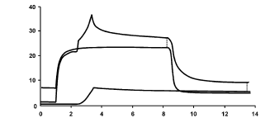
A visszamaradó feszülés mértéke függ
az izomhossztól
A nyugalmi hossznál nagyobb hosszon jelentősebb

Slide 25
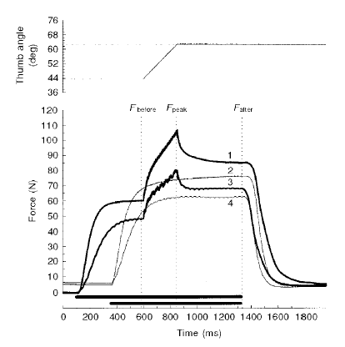
(passive) Force enhancement
Ruiter et al. 2000

Slide 26
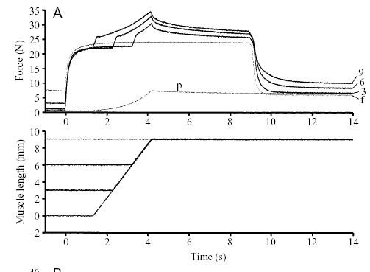
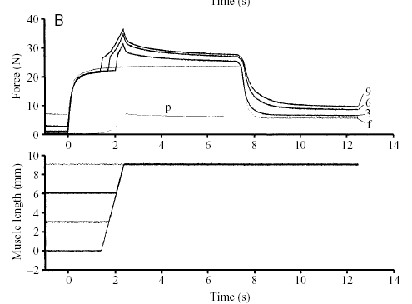
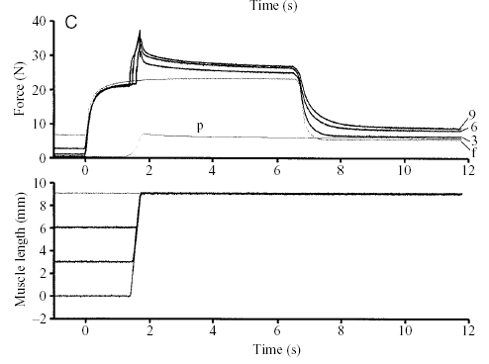
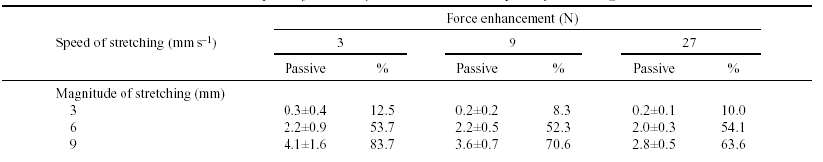
Force enhancement (passive)
Hercog and Leonard, 2002
3 mm/s
27 mm/s
9 mm/s
9 mm/s
(Passive force enhancement/ total force enhancement) · 100
27 mm/s

Slide 27
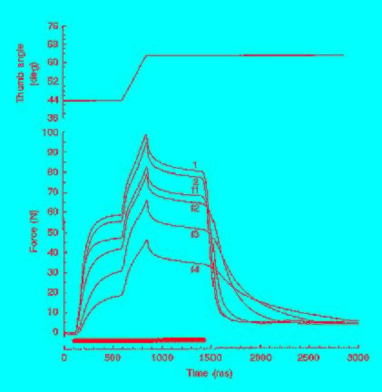
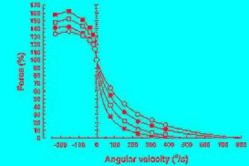
De Ruiter et al. 2000
In vivo human adductor pollicis
Effect of fatigue
1.65
1.55
1.41
1.35

Slide 28
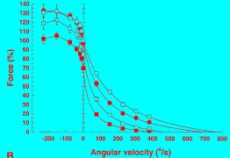
De Ruiter et al. 2001
Effect of temperature
36.8°
31.6°
26.6°
22.3°

Slide 29
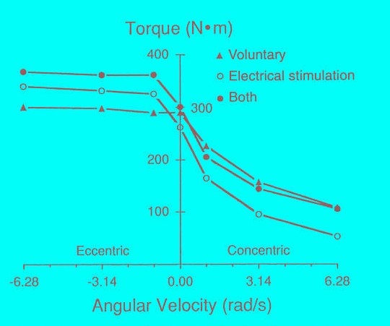
Westing et al. 1990
In vivo humán knee extensors
1.0
1.2
1.3

Slide 30
Strength deficit
F_{ECC} - F_{IC} = dF

Slide 31
Az izom feszülésének nagysága nyújtás előtt
100 %
80 %
60 %
40 %
20 %

Slide 32
Elektromos aktivitás
Pre-activity
Isometric
Eccentric
2012,11,22

Slide 33
Dr. Tihanyi József:
EMG
Normal
Fast

Slide 34
Maximálisan ingerelt izolált izom
Izometriás
EC
F_{ex}

Slide 35
IC
EC
F_{ex}

Slide 36
Nyújtás különböző izomhosszakon
<L₀
L₀
>L₀

Slide 37
Maximálisan ingerelt izolált izom
Izometriás
EC
F_{ex}

Slide 38
IC
EC
F_{ex}

Slide 39
Akaratlagos izomkontrakció
Nyomaték
Szög
EMG (VL)
EMG (BF)

Slide 40
Az passzív feszülésnövekedés mértéke függ
az izomhossztól
A nyugalmi hossznál nagyobb hosszon jelentősebb

